Slide 1
Praca inżynierska Implementacja aplikacji webowej służącej do obsługi turniejów do gry Counter Strike: Global Offensive
Tomasz Woszczyński
Promotor: dr Wiktor Zychla

Slide 2
Plan prezentacji
Motywacja
Cel pracy
Vue.js vs Cycle.js – porównanie
Model-View-ViewModel
Model-View-Intent
Architektura aplikacji
Podsumowanie i wnioski

Slide 3
Motywacja
Nieznajomość schematów dotyczących organizacji jest źródłem chaosu na wielu turniejach CSGO (np. stworzenie drabinki meczów czy zaplanowanie spotkań ligowych).
Brak możliwości łatwego śledzenia przebiegu turnieju i wyników rozgrywek.
Proces odrzucania i wybierania map często wiąże się z koniecznością szukania kapitana drużyny przeciwnej w różnych salach, co powoduje opóźnienia w rozgrywkach.

Slide 4
Cel pracy
Rozwiązanie problemów dotyczących turniejów, zautomatyzowanie procesu, ułatwienie organizacji
Zestawienie dwóch frameworków: Vue.js oraz Cycle.js

Slide 5
Vue.js vs Cycle.js - porównanie
 | Vue.js | Cycle.js
Architektura/wzorzec | Model-View-ViewModel | Model-View-Intent
Sposób przechowywania danych | Obiekty JSON | Reaktywne strumienie
Reaktywność | Tak, data binding | Tak, strumienie
DOM | Raw HTML/JSX (VDOM) | VDOM oparty na snabbdom
Lifecycle hooks | Istnieją | Nie istnieją

Slide 6
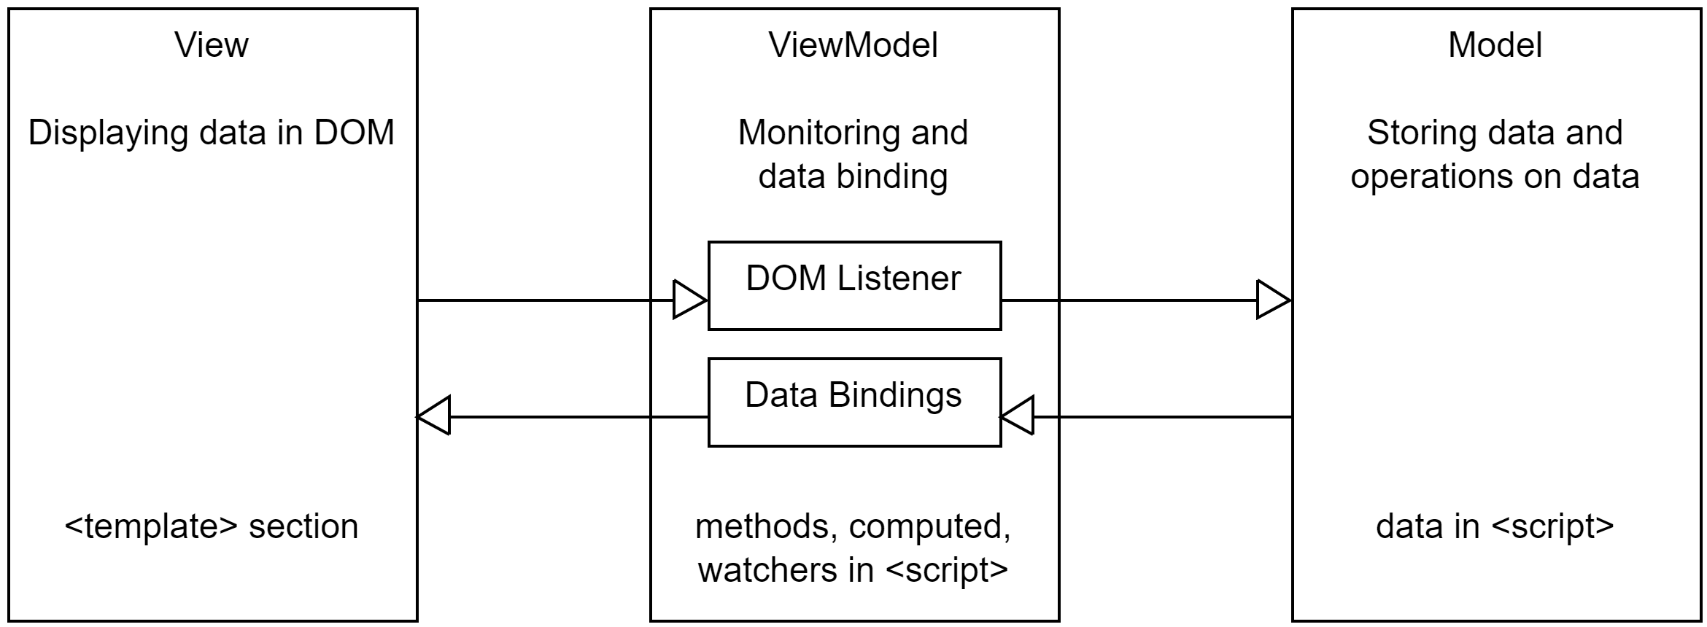
Vue.js vs Cycle.js – porównanie Model-View-ViewModel

Slide 7
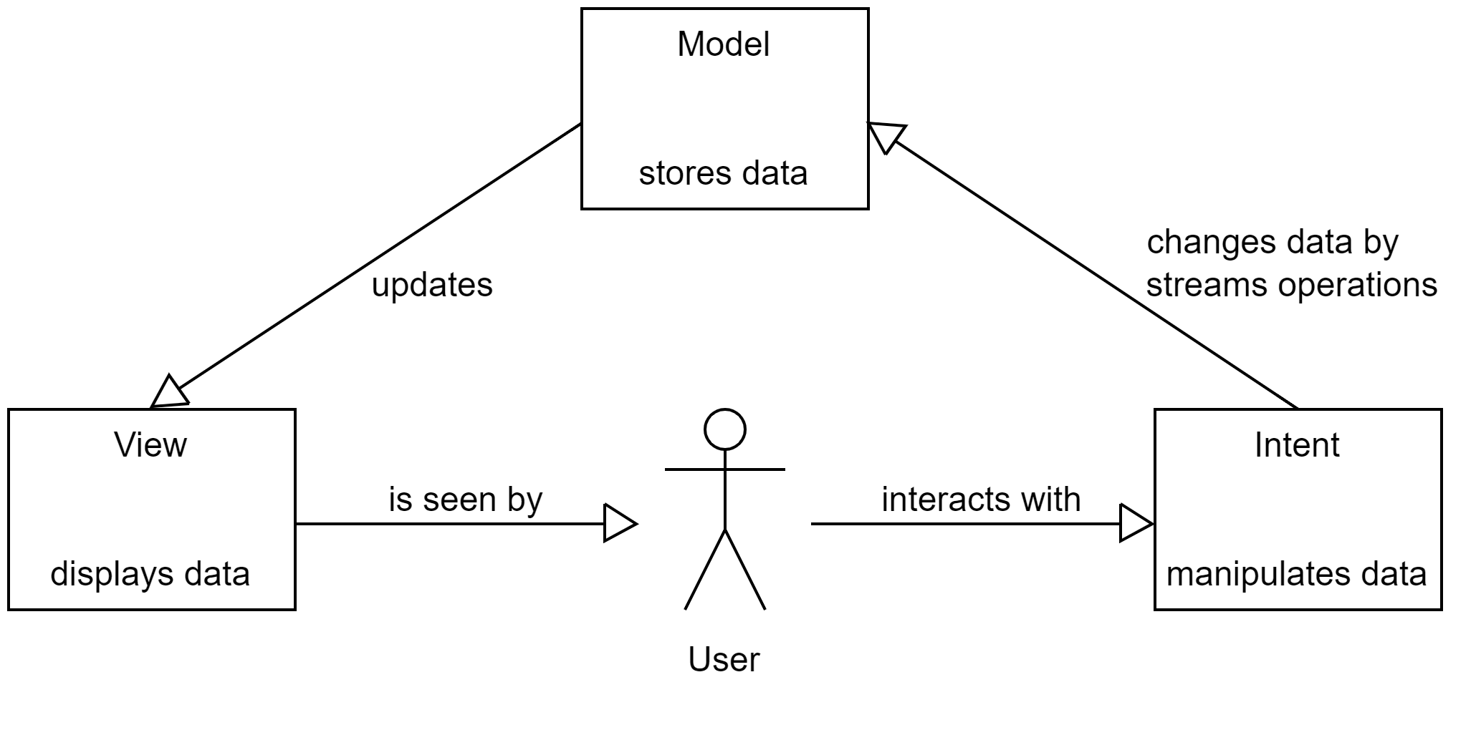
Vue.js vs Cycle.js – porównanie Model-View-Intent

Slide 8
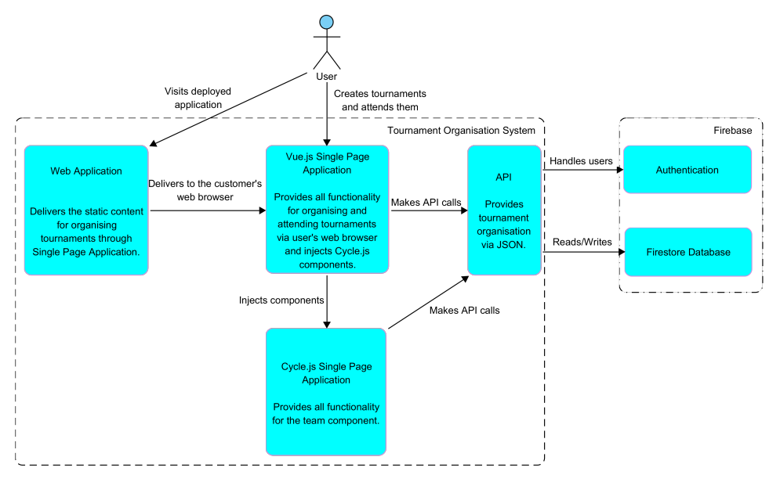
Architektura aplikacji Model C4 warstwy kontenerowej

Slide 9
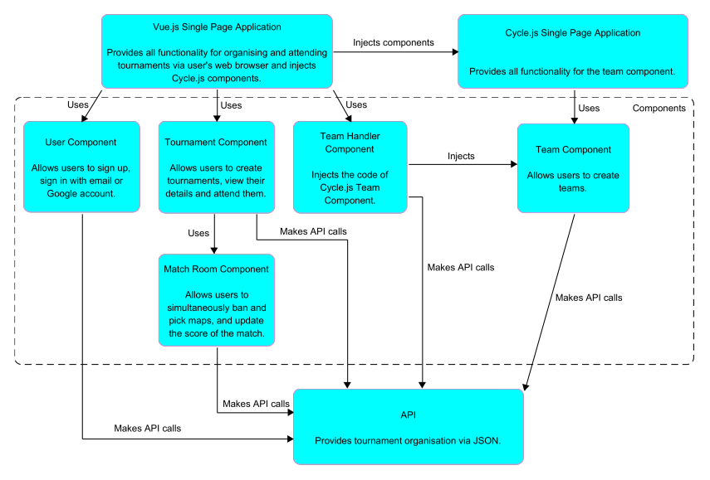
Architektura aplikacji Model C4 warstwy komponentowej

Slide 10
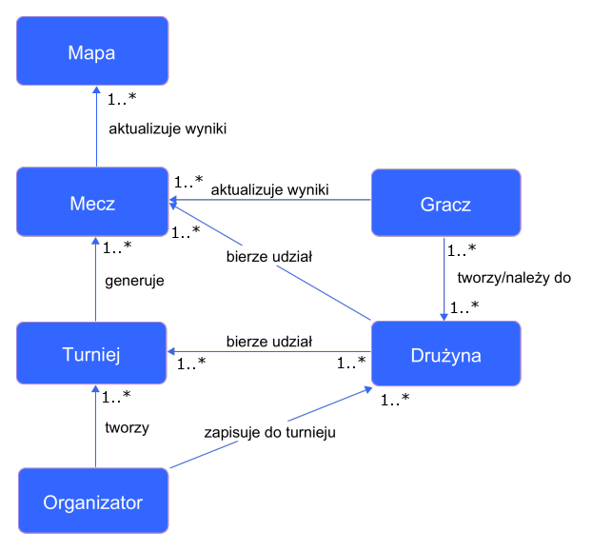
Architektura aplikacji Model pojęciowy

Slide 11
Podsumowanie i wnioski
Planowanie aplikacji powinno się rozpocząć zaplanowania jej struktury, w ten sposób można uniknąć tracenia czasu w trakcie implementacji.
Warto korzystać z Test-Driven Development oraz dokumentować kod na bieżąco.
Programowanie z użyciem dwóch frameworków może być skomplikowane:
inna architektura frameworków wymaga innego podejścia do programowania,
frameworki mogą nie być kompatybilne (niezgodności pakietów npm),
wykorzystanie Cycle.js wymagało, aby kod został wstrzykiwany do aplikacji Vue.js.
Aplikacja CStrikers implementuje funkcjonalności, których najczęściej brakowało na turniejach, w których brałem udział.

Slide 12
Dziękuję za uwagę

